Slide 1

스타어스
파트너스
김정현 김효영 이정민 최정은 최지혜 한우리

Slide 2
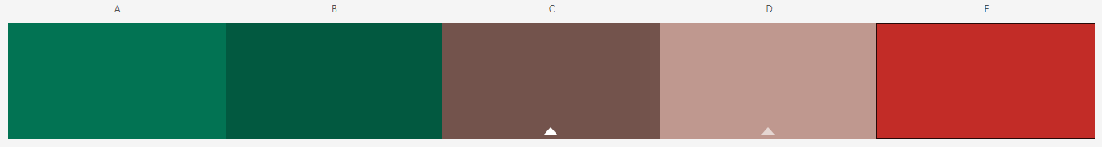
컬러

Slide 3

폰트
SANTANA-BLACK
Noto Sans KR

Slide 4
레이아웃
A
B
로고
B) 메뉴 선택
C) 장바구니
D) 결제 및 가격
C
D

Slide 5
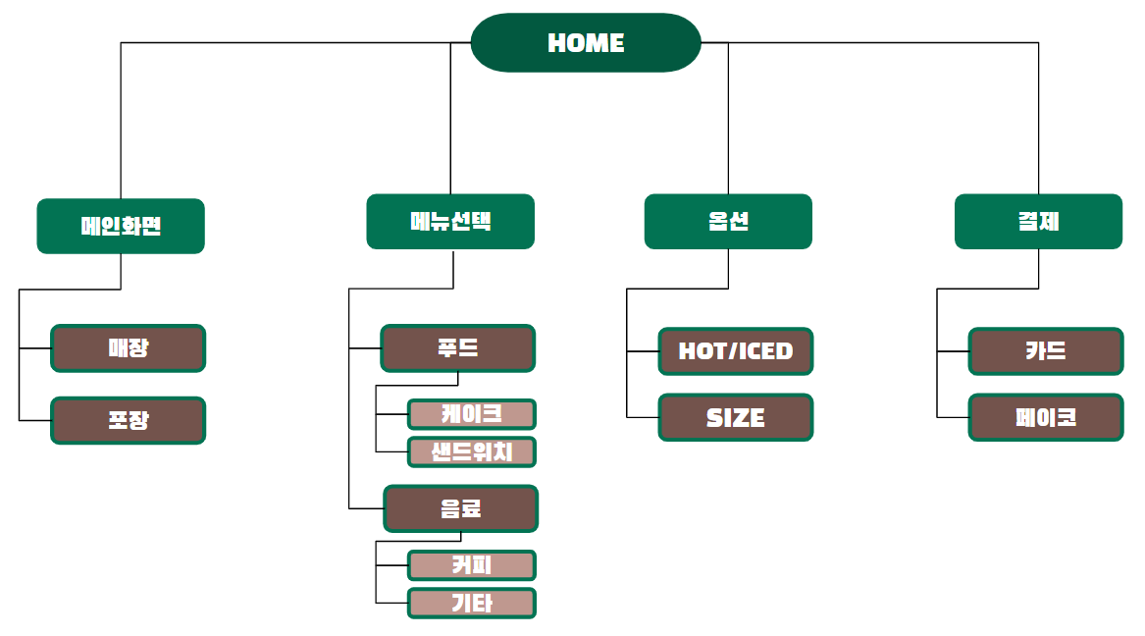
기능정의

Slide 6
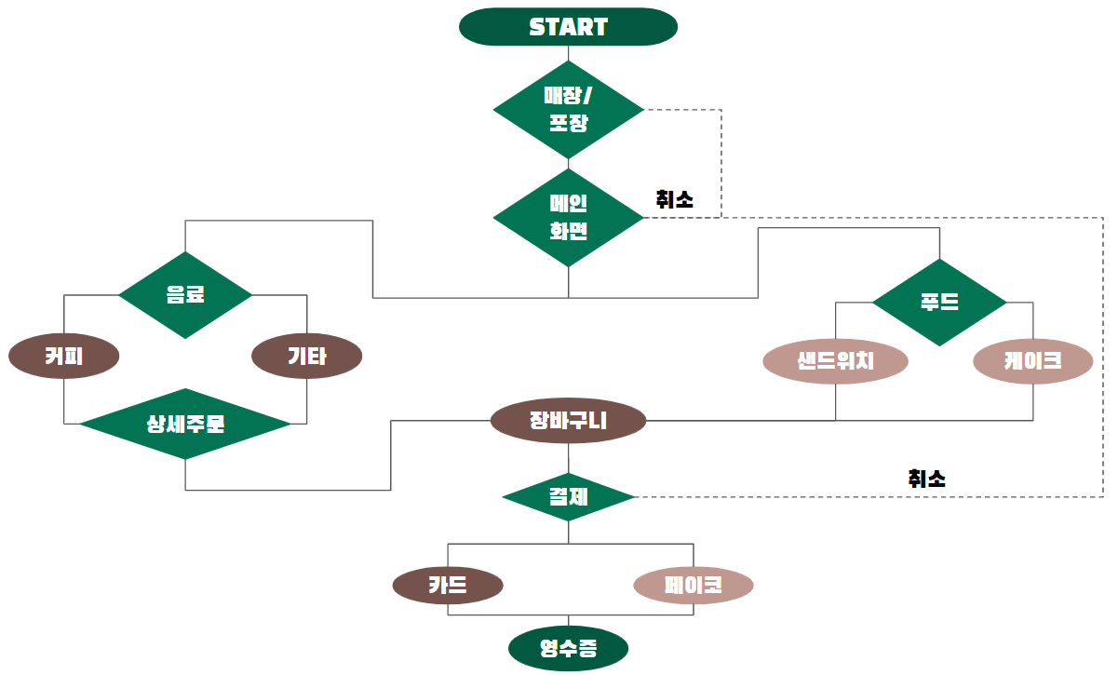
플로우차트

